Slide 1

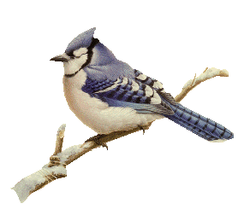






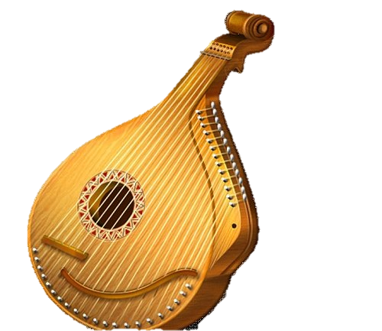
Цікаві факти про кобзарів

Slide 2
ТАЄМНА МОВА
МЕТА: збереження кобзарських таємниць усередині «старцівського братерства».
Особливості:
вставка додаткового елементу до звичайних слів (всі — бівсі);
2) фонетичне деформування (каша — ашоха);
3) метафоричні та метонімні утворення (годинник — цибуля);
4) іншомовні запозичення (охвес — ό θεός — бог).
:

Slide 3
ПРОЧИТАЙ!
Годі сухмаї куслюрити, хоч ставлеників накурляю.
Намиша сламива неми вмреми, неми замигине.

Slide 4
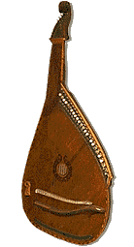
КОБЗАРІ-РОЗВІДНИКИ
Завдання:
Узнати про кількість ворожого війська, маршрути пересувань;
Пошук і викуп невільників.

Slide 5

БОЙОВЕ МИСТЕЦТВО
Костурець – особливий вид кобзарської боротьби.
Техніка "костурця" базувалась на розкритті в людини унікальних резервних можливостей, адже лише таким чином вона могла компенсувати втрату зору.

Slide 6

УСТИНСЬКІ КНИГИ
1773 року, передчуваючи знищення Січі, козацькі характерники зібрали таємну раду, на якій вирішено було з метою збереження української душі, ініціювати створення рукописних книг, у яких буде описана історія України, й поширити їх серед народу.
Устинські книги -
12

Slide 7
ПРО ЩО:
-норми і правила поведінки кобзарів;
-техніка гри на кобзі, бандурі, лірі;
-вивчення народних дум, пісень;
-лебійська (таємна) мова;
-відомості про кінець світу, уміння пророкувати (тільки для перевірених осіб);
-техніка кострубця.

